Slide 1

Predicción de Producción de Sabores de Helado
Mayo, 2025

Slide 2

Introducción

Slide 3


Introducción
Objetivos
En este Proyecto de Machine Learning se busca estimar la Producción de helados a 14 días para 79 sabores de helados utilizando como features los datos climáticos del día y los datos históricos.
El Proyecto puede resumirse en las siguientes etapas:
Análisis Exploratorio
Ingeniería de Características
Selección del Modelo
Entrenamiento de Modelos
Siguientes pasos
Para realizar las evaluaciones se utilizará la métrica MAE.
2025-Práctica IA

Slide 4
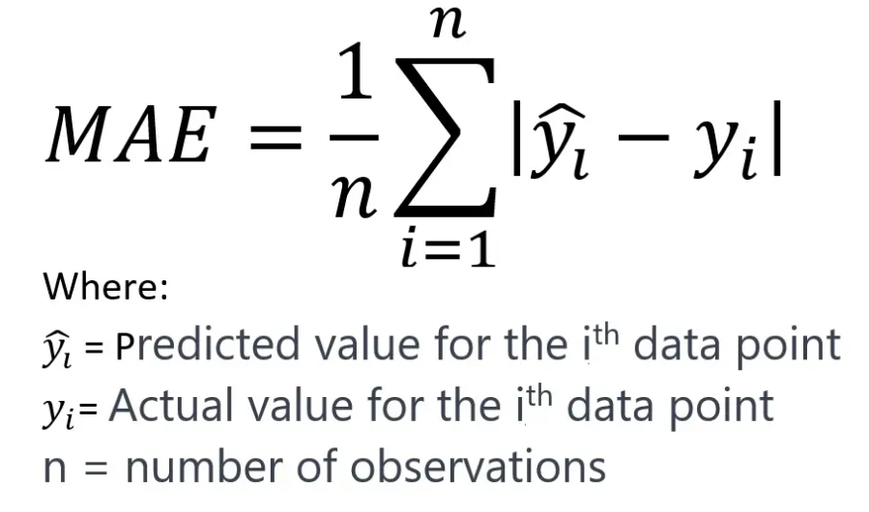
¿Qué es el MAE?
Mean Absolute Error
El MAE o Error Absoluto Medio es una métrica que promedia las distancias absolutas entre la Producción real y la predicha. Expresa el error en la misma unidad que el objetivo, en este caso kilogramos, por lo que ees fácil de interpreter.
El objetivo es minimizar esta métrica lo más possible, siendo un valor menor de MAE una muestra de un major modelo.
2025-Práctica IA

Slide 5
Sección 1
Datasets

Slide 6

Dataset Climático
En primer lugar temenos temp-history.csv, un conjunto de datos que contiene información por hora de diversas variables meteorológicas que sucedieron en Rosario, Santa Fe, a lo largo del tiempo.
Entre las columnas que encontrams están:
dt
dt_iso
timezone
city_name
lat
lon
temp
visibility
dew_point
feels_like
temp_min
temp_max
pressure
sea_level
grnd_level
humidity
wind_speed
wind_deg
wind_gust
rain_1h
rain_3h
snow_1h
snow_3h
clouds_all
weather_id
weather_main
weather_description
weather_icon
2023 · Información confidencial

Slide 7
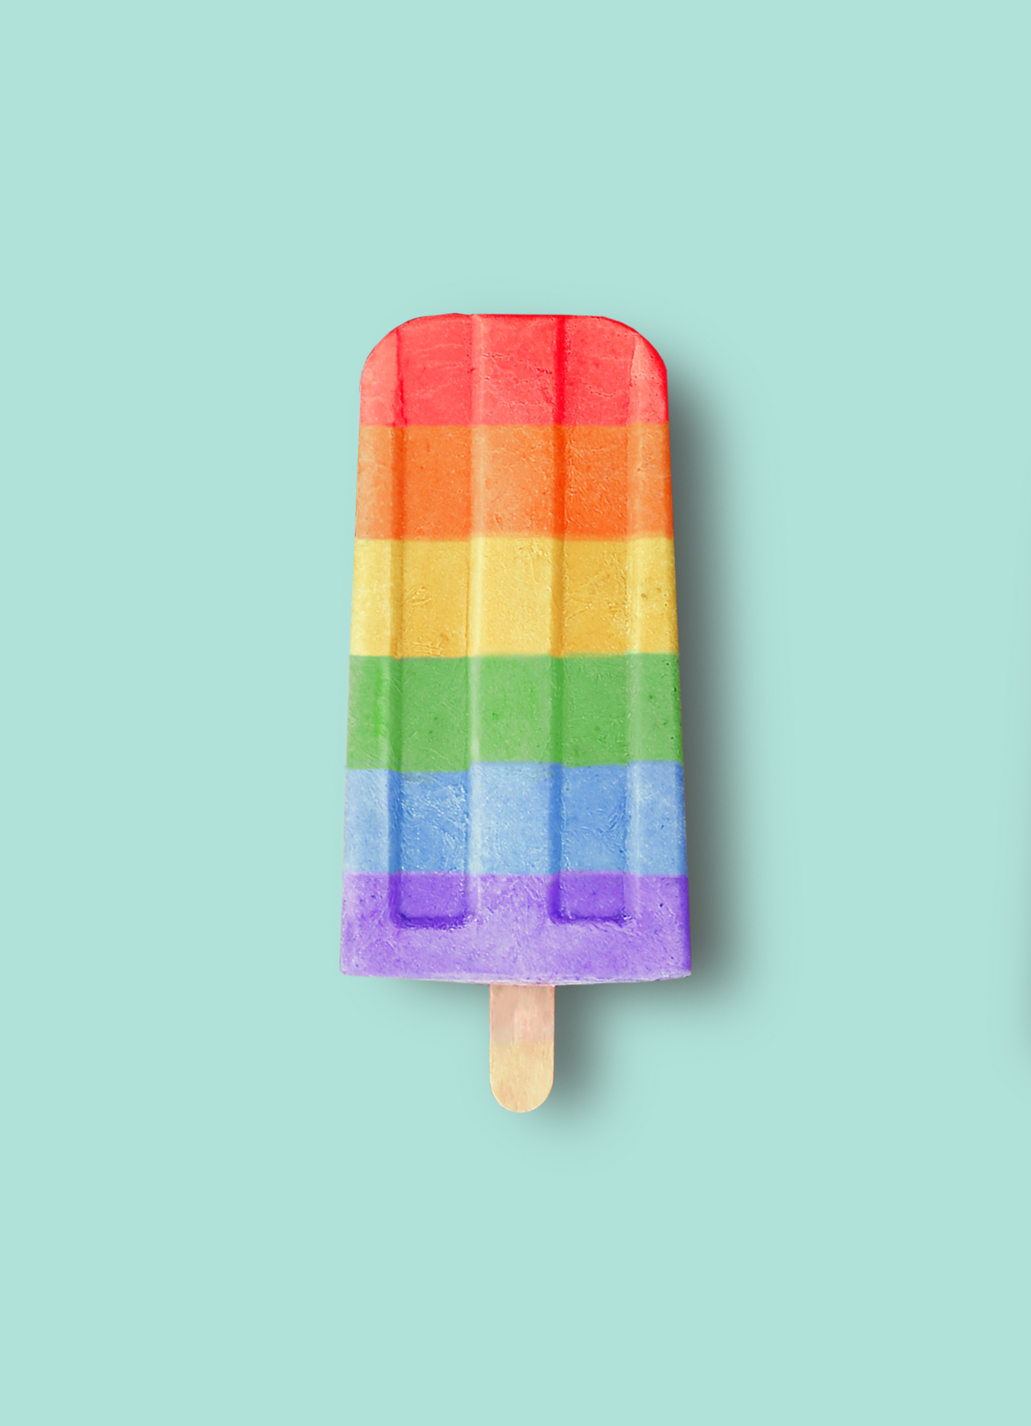
Dataset Histórico
El Segundo dataset a utilizar es helados-ajuste-complete.csv, el cual contienne información diara de la Producción para cada uno de los 79 sabores de helado a predecir por día. Adhicionalmente temenos información del día de semana.
Las columnas de este conjunto de datos son las siguientes:
Ajuste Fecha
Dia Semana
Sabor 1
Sabor 2
Sabor 3
Sabor 4
Sabor 5
Sabor 6
Sabor 7
Sabor 8
Sabor 9
Sabor 10
Sabor 11
Sabor 12
Sabor 13
Sabor 14
Sabor 15
Sabor 16
Sabor 17
Sabor 18
Sabor 19
Sabor 20
Sabor 21
Sabor 22
Sabor 23
Sabor 24
Sabor 25
Sabor 26
Sabor 27
Sabor 28
Sabor 29
Sabor 30
Sabor 31
Sabor 32
Sabor 33
Sabor 34
Sabor 35
Sabor 36
Sabor 37
Sabor 38
Sabor 39
Sabor 40
Sabor 41
Sabor 42
Sabor 43
Sabor 44
Sabor 45
Sabor 46
Sabor 47
Sabor 48
Sabor 49
Sabor 50
Sabor 51
Sabor 52
Sabor 53
Sabor 54
Sabor 55
Sabor 56
Sabor 57
Sabor 58
Sabor 59
Sabor 60
Sabor 61
Sabor 62
Sabor 63
Sabor 64
Sabor 65
Sabor 66
Sabor 67
Sabor 68
Sabor 69
Sabor 70
Sabor 71
Sabor 72
Sabor 73
Sabor 74
Sabor 75
Sabor 76
Sabor 77
Sabor 78
Sabor 79
Total Cantidad
2025-Práctica IA

Slide 8
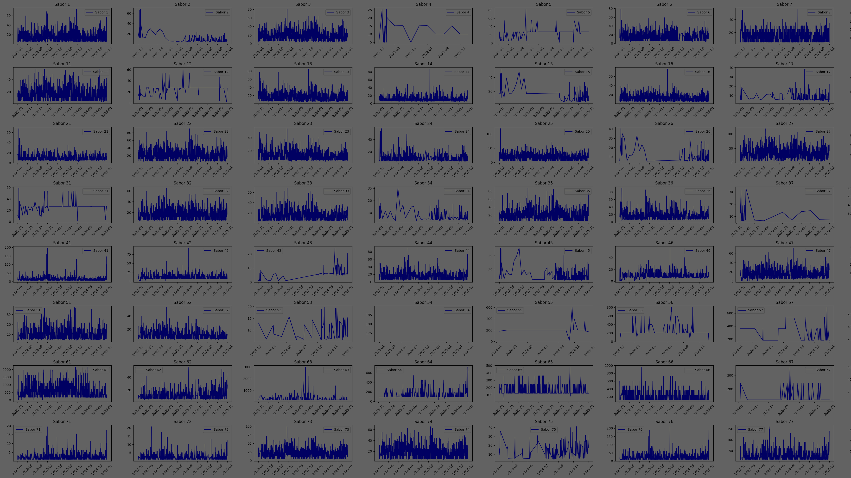
Sección 2
Análisis Exploratorio

Slide 9
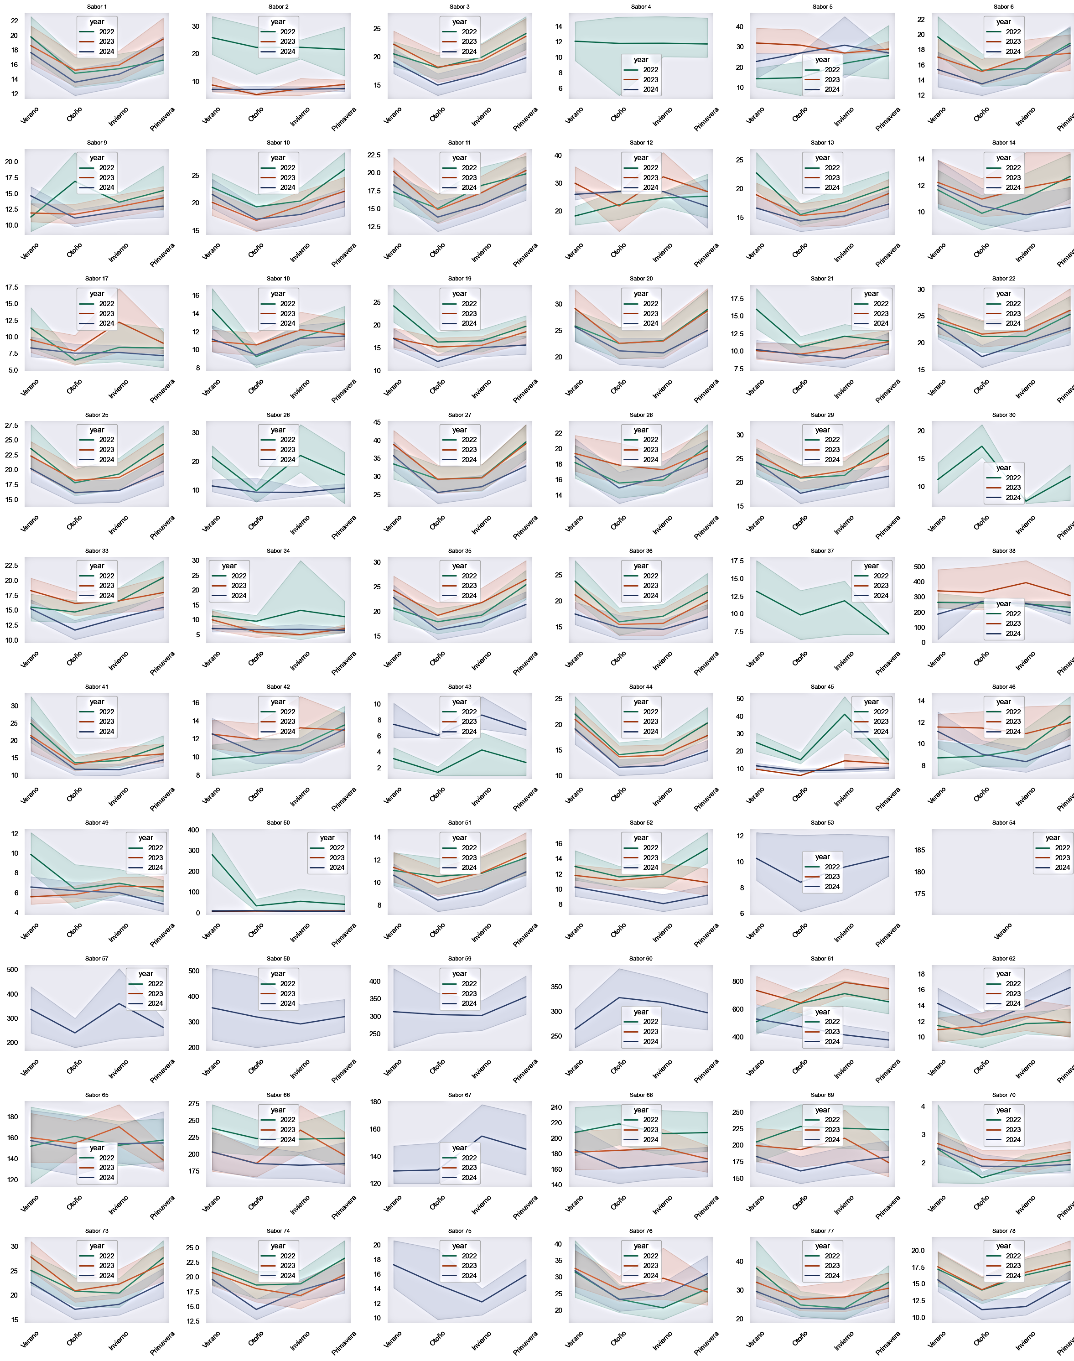
Análisis de Estacionalidad
Hallazgos claves y arquitectura
Hallazgos clave
Varios sabores carecen de datos completos para los cuatro años.
Sabores con patrón clásico: pico de producción en meses cálidos.
Sabores contracíclicos: producción estable o mayor en meses fríos.
Otros sabores sin patrón claro: comportamiento impredecible.
Implicación en la arquitectura
La heterogeneidad de comportamientos descarta una estacionalidad única; por eso se entrena un modelo independiente por sabor, capaz de capturar su patrón específico y minimizar el MAE.
2025-´Práctica IA

Slide 10
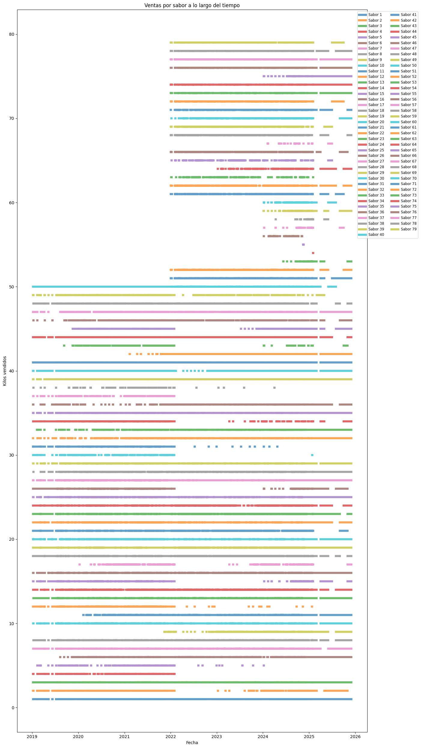
Análisis temporal de la producción
De los sabores
Del gráfico de la derecha, el cual muestra la producción de los sabores a lo largo del tiempo, logré obtener la siguiente información:
Sabores nuevos: alrededor de 1/3 de los 79 sabores comienzan su producción en 2022.
Sabores descontinuados o en pausa: varios sabores cortan su producción a fines del 2022.
Sabores sin tendencia clara: algunos sabores alternan períodos de producción y cero producciones durante el rango temporal, sin un patrón visible.
Un grupo pequeño de sabores mantiene una producción prácticamente continua desde 2019.
Para abordar estos problemas se decidió tomar datos a partir del 2022, donde la mayoría de los sabores tienen información registrada.
2025-Práctica IA

Slide 11
Sección 3
Ingeniería de Características

Slide 12
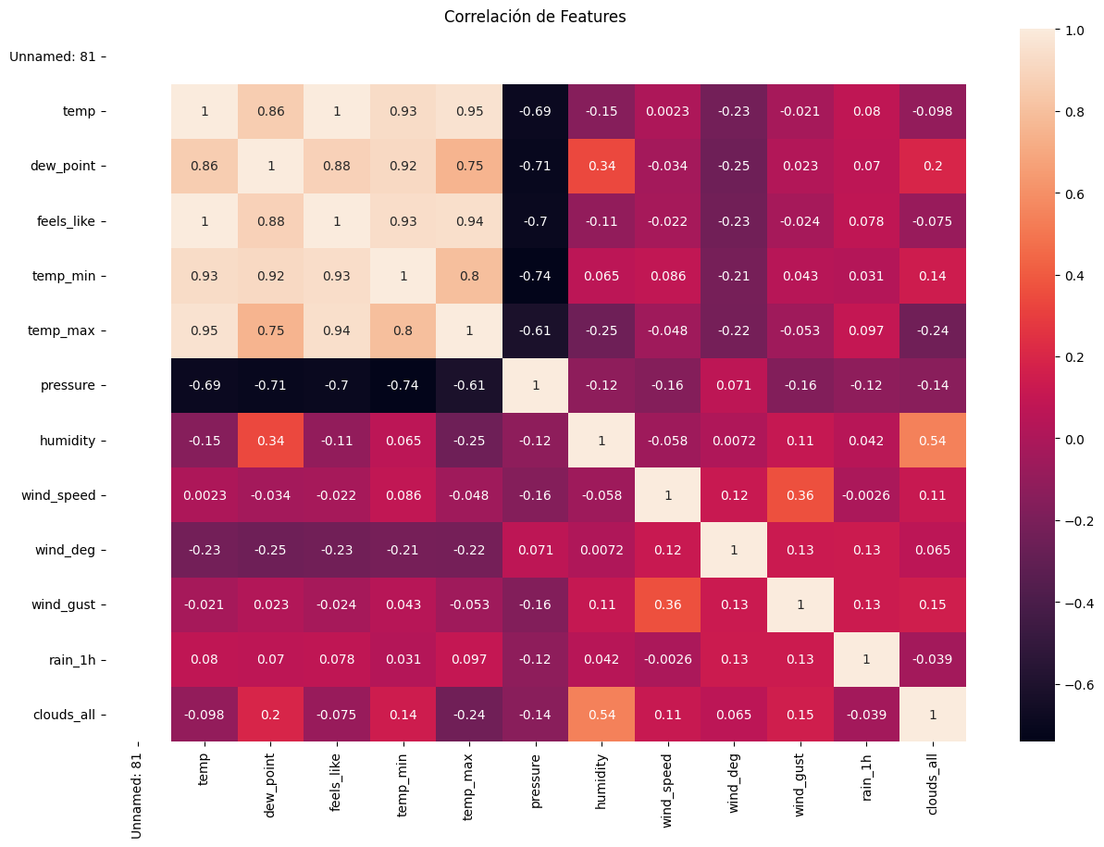
Correlación de Features
Luego de seleccionar las features climáticas que se consideraron más importantes, se realizó un mapa de calor de la correlación de las mismas.
La idea fue simple: variables muy correlacionadas están siendo redundantes. El objetivo era realizar un filtrado de variables para contener solo a las más importantes.
De este gráfico vemos que varias features están muy correlacionadas entre sí, es por ello que se procedió a realizar una selección de características acorde.
2025-Práctica IA

Slide 13
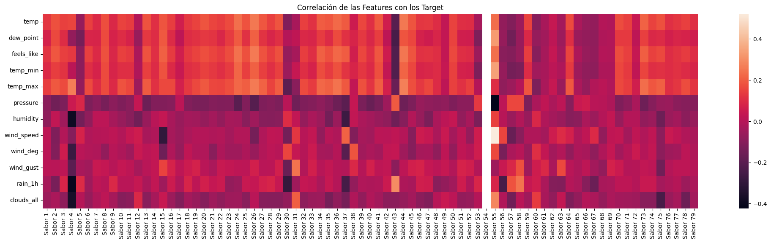
Correlación de Features
2025-Práctica IA

Slide 14
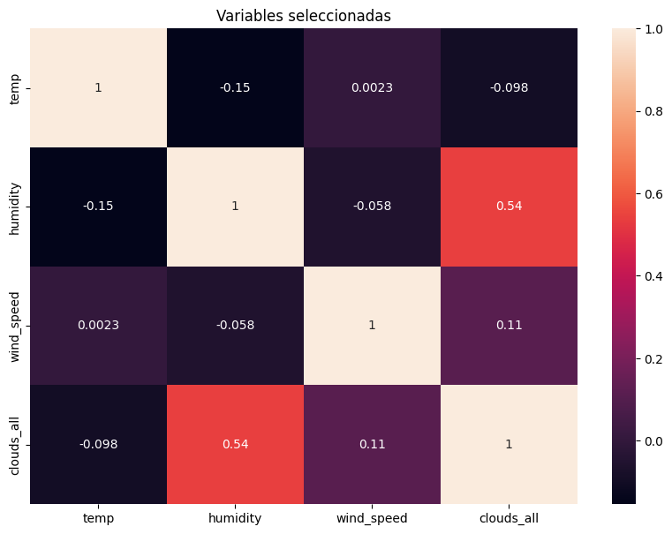
Selección de Features
En un paso final, se realizó un gráfico de calor para observar que las variables seleccionadas no posean mucha correlación entre sí.
Como vemos en el gráfico a la derecha, observamos que de las cuatro variables seleccionadas ninguna tiene una correlación significativa.
2025-Práctica IA

Slide 15

Nuevas características
Noté que a partir de la columna fecha se puede extraer información valiosa para el modelo.
Concretamente, me interesaba capturar el comportamiento de la producción de los sabores por mes, día, estación y feriados. Para ello utilizando diversos métodos se incluyeron estas columnas.
2025-Práctica IA

Slide 16
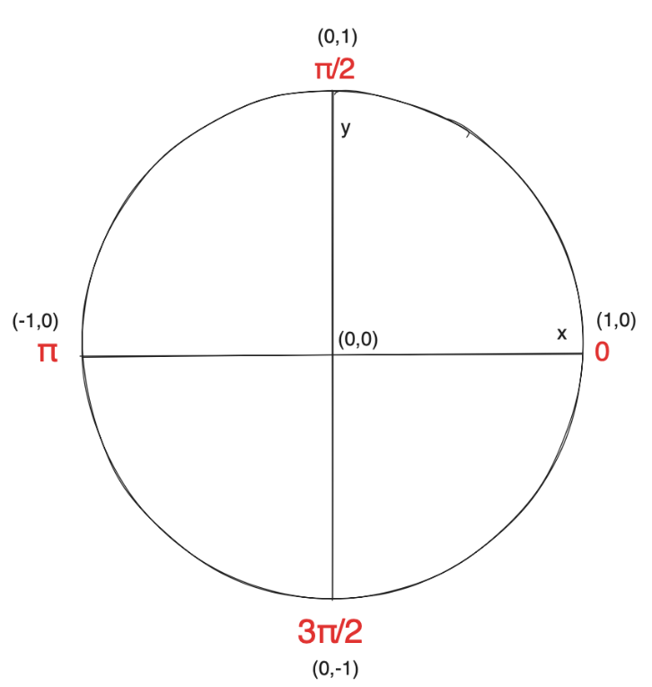
Adaptación del Dataset
Para finalizar con el preprocesamiento de los datos, solo quedó realizar dos tareas:
Codificar variables cíclicas:
Las variables mes, estación y día son cíclicas, esto quiere decir que cada cierta repetición comienza de nuevo.
Este comportamiento particular podría confundir a los modelos de Machine Learning, por lo que se implementó una codificación cíclica.
De esta forma se espera que el modelo pueda entender que, por ejemplo, diciembre (mes 12) está cerca de enero (mes 1).
2025-Práctica IA

Slide 17
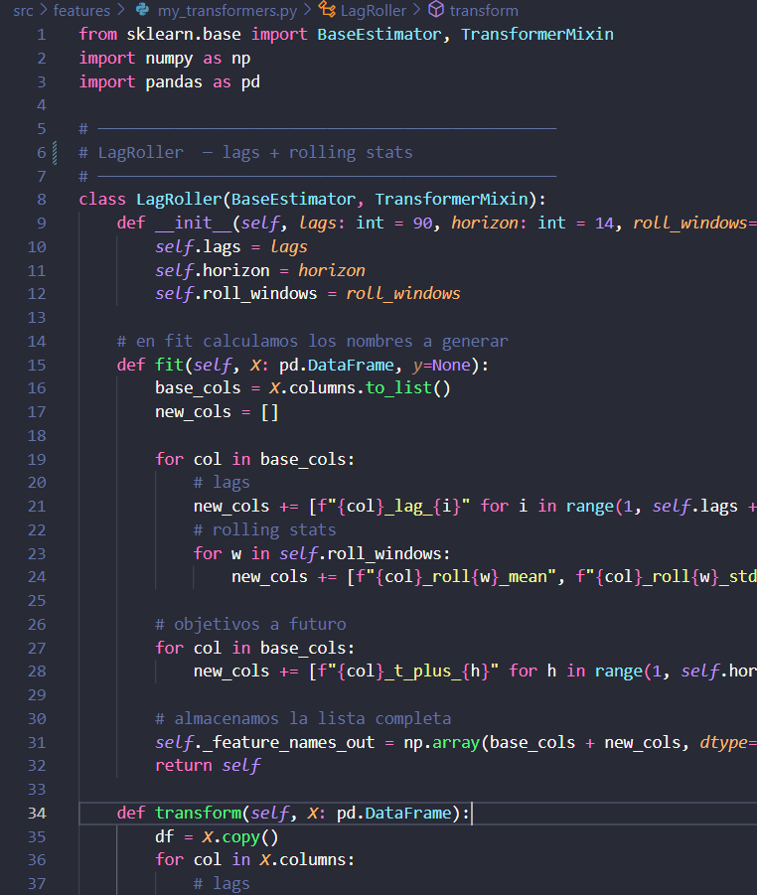
Adaptación del Dataset
Lag Rolling:
Para que el modelo dispusiera de “memoria” sin necesidad de redes recurrentes, implementé variables con desfase junto con ventanas móviles sobre cada feature.
Desfase o lag: se desplazó cada variable 30 días hacia atrás con el fin de que el modelo pueda ver los valores anteriores para cada variable.
Ventanas móviles: se calculó la media y el desvío estándar de cada variable en los últimos 7 días. Esto con el fin de capturar la tendencia general de los datos.
2025-Práctica IA

Slide 18
Adaptación del Dataset
Predicción a 14 días:
Para lograr predecir a 14 días se decidió que cada sabor tendría un modelo distinto que sería entrenado con un dataset único de la siguiente estructura:
X1, x2, …, y, y+1, y+2, …, y+14
De esta forma lograr capturar las producciones a 14 días para el sabor seleccionado.
El dataset final con un lag de 30 días tendría, en total, 384 variables independientes y 14 variables dependientes.
2025-Práctica IA

Slide 19
Sección 4
Elección del Modelo

Slide 20

Elección del Modelo
Una vez formateado el dataset se realizaron pruebas con tres modelos distintos. Concretamente:
Random Forests
LightGBM
XGBoost
La razón de la elección de dichos modelos fue por su capacidad de operar con pocos datos (no consideré que hubiera suficientes datos como para entrenar una red neuronal) y su popularidad en problemas de forecasting.
Luego de evaluar cada modelo con una optimización de hiperparámetros previa para el sabor 1 se obtuvieron los siguientes resultados:
LightGBM MAE test: 9.27
XGBoost MAE test: 8.76
Random Forests MAE test: 8.97
De estas pruebas llegué a la conclusion de que el modelo XGBoost fue el que logró predecir major valores con los que no fue entrenado.
2025-Práctica IA

Slide 21
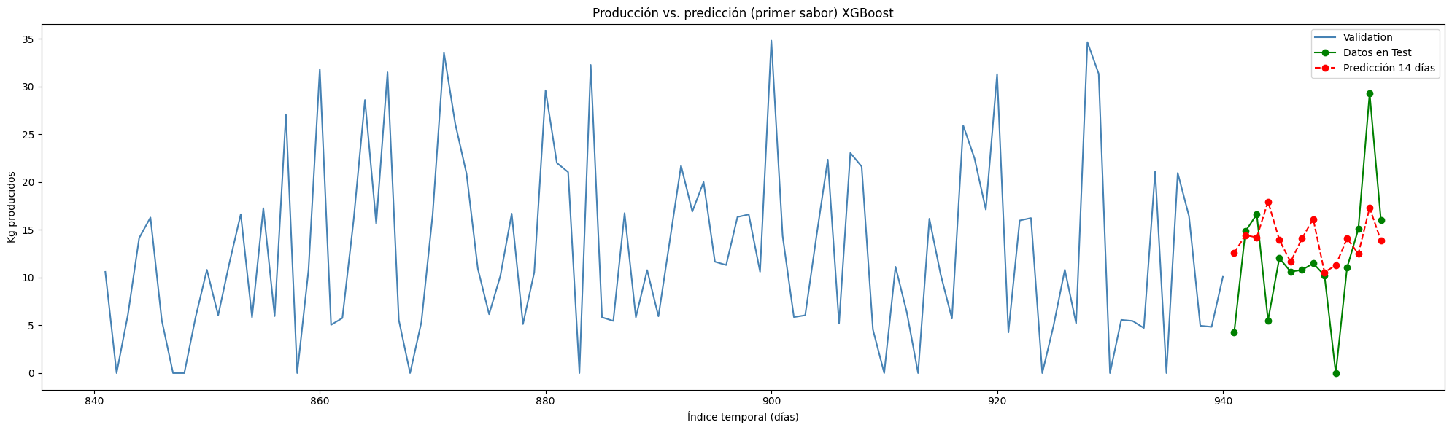
Predicción Sabor 1
A modo de evaluación visual, se realizó la predicción para el sabor 1 con XGBoost.
2025-Práctica IA

Slide 22
Sección 5
Entrenamiento de Modelos

Slide 23

Entrenamiento de Modelos
Con el modelo ya elegido, se realizó un entrenamiento para cada sabor de helado.
Lamentablemente no se pudo realizar una optimización de hiperparámetros de estos debido a los tiempos de procesamiento que esto requería junto con el corto período de sesión que ofrece Colab en un entorno gratuito.
Para observar los resultados de cada modelo en cada sabor, se generó el archivo resultadosXGBoost.csv, donde se detalla el MAE para cada Sabor tanto en validación como en prueba.
2025-Práctica IA

Slide 24
Sección 6
Siguientes pasos

Slide 25

Mejoras
A lo largo del planteamiento de la solución descubrí que aun podía mejorarse mucho, ya sea realizando un mejor pre-procesamiento, eligiendo una arquitectura más adecuada o probando con más modelos.
Lamentablemente muchas de estas mejoras no las pude realizar por falta de tiempo o recursos, pero con el fin de dejarlas registradas las enlisto a continuación:
Agrupar sabores con tendencias similares y entrenar modelos en base a dichos grupos. Esto podría realizarse con clustering.
Incluir el historial (lags) de todos los sabores como features para captar relaciones entre sabores (por ejemplo, sabor 1 y sabor 2 se venden juntos por lo que cuando uno baja el otro también).
Modificar la arquitectura para predecir los 14 días para todos los sabores al mismo tiempo.
Probar con otros modelos como redes neuronales recurrentes LSTM o GRU, ARIMA, etc.
Utilizar una estratégica de Recursive Multistep Forecast: esto es realizar la predicción para el día siguiente t+1, agregarla al dataset, y en base al nuevo dataset predecir t+2. Repetir hasta llegar a t+14.
2025-Práctica IA

Slide 26
Sección Final
Extra

Slide 27
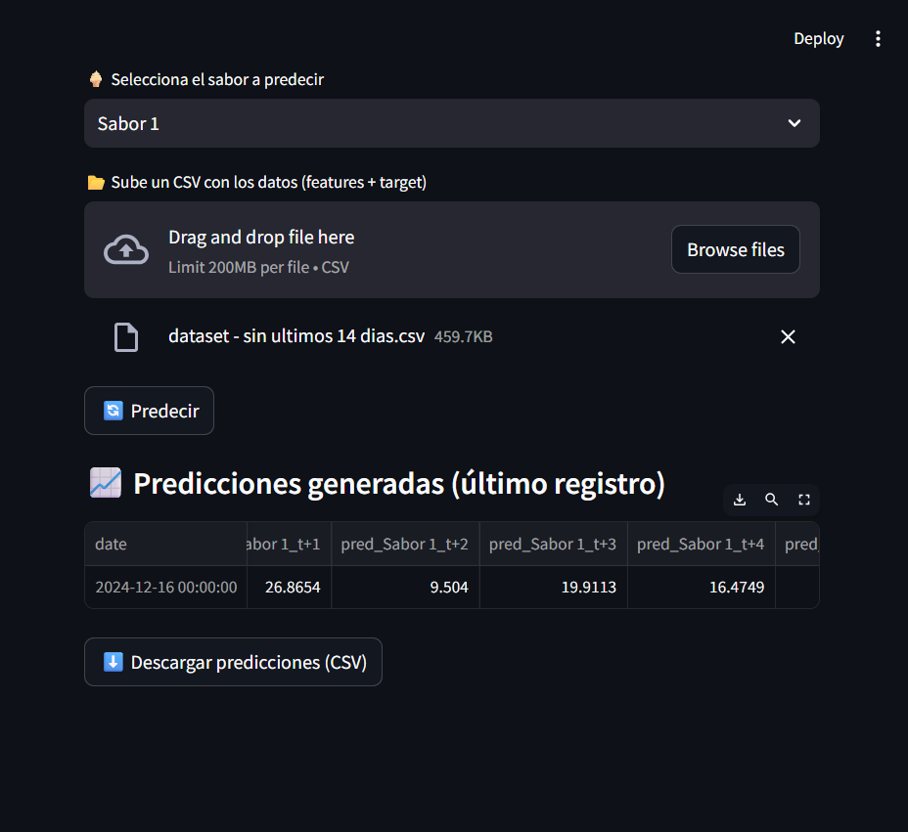
Interfaz de Usuario
Como extra, se planteó una muy breve interfaz de usuario que permite subir un archivo csv con las columnas features y los targets (sabores hasta el 79) históricos para predecir los siguientes 14 días del sabor seleccionado.
Seleccionar el sabor a predecir.
Cargar el csv con las columnas date, temp, humidity, wind_speed, clouds_all, holiday más los valores de los sabores.
Presionar el botón “predecir”.
Se mostrará la predicción para los siguientes 14 días en formato de table disponible para su descarga.
2025-Práctica IA

Slide 28

Muchas gracias

